Slide 1
Муниципальное автономное дошкольное образовательное учреждение
городского округа Саранск
«Детский сад №112»
Краткосрочный проект
посвящённый «Дню матери»
во второй младшей группе №1
«Мама» - главное слово в каждой судьбе!»
Подготовила воспитатель:
Уронина Валентина Александровна

Slide 3
Актуальность:
Мать считается хранительницей семьи.
И, конечно, же, именно мама играет важную роль в жизни каждого человека. Развитие отношений между ребенком дошкольного возраста и матерью имеет большое значение для развития личности ребенка.
И конечно вряд ли найдется в мире человек, который бы не любил свою маму и не хотел бы ее порадовать.

Slide 4
Цель проекта:
Формировать представление о празднике «День Матери».
Воспитывать чуткое, доброе, заботливое отношения и любовь к своей маме.

Slide 5
Задачи:
Познакомить детей с праздником
«День Матери».
Расширять представления детей о роли мамы в их жизни.
Развивать речь детей, творческие способности через пение, танцы; художественную деятельность – создание поделок, рисунков.
Способствовать созданию положительных эмоциональных переживаний детей и родителей от совместных мероприятий.

Slide 6
Проект осуществляется в три этапа.
1 этап. Подготовительный.
Воспитатель:
информирует родителей о целях и задачах проекта, дает рекомендации родителям по участию в проекте;
беседует с детьми о празднике «День матери» направляет ход беседы к обсуждению вопроса о том, как и чем можно порадовать свою маму;
- читает художественную литературу о маме;
- проводит дидактические игры;
- рассматривают иллюстрации о мамах и детях;
- готовит песенный, танцевальный репертуар, конкурсы.
Дети:
- обсуждают важность мам для каждого человека, беседуют о том, какие у детей мамы,
необходимости о них заботиться и помогать им;
- беседуют о празднике, предлагают варианты поздравления мам (сделать поздравительные поделки)
Родители :
- знакомятся с целями, задачами проекта, включаются в его реализацию.

Slide 7
2 этап. Основной
Воспитатель :
- консультирует, направляет родителей на участие в проекте в итоговом
мероприятии;
- изготавливает шаблоны для поделок детских творческих работ по
конструированию;
- оказывает помощь детям в оформлении поделок для мам в конструктивно –
моделированной деятельности «Букет для мамы»;
- разучивает с детьми песню, танец и стихи для итогового мероприятия.
Дети:
- разучивают песню «Мамочка милая, мама моя!», стихи;
- изготавливают праздничную поделку «Букет для мамы»;
Родители:
- подготавливают фотоматериал для поздравительной газеты «С Днём матери!»

Slide 8
3 этап. Завершающий
Воспитатель:
- помогает украшать зал и готовит атрибуты для интервью с
детьми по теме праздника;
- организует и руководит поздравительной частью праздника
«Мамин день».
Дети:
- выступают с поздравлением на празднике;
- дарят мамам свои поздравительные работы.

Slide 9
Пути реализации проекта:
Познавательное развитие
Социально - коммуникативное развитие
Художественно-эстетическое развитие
Речевое развитие
Физическое развитие

Slide 10
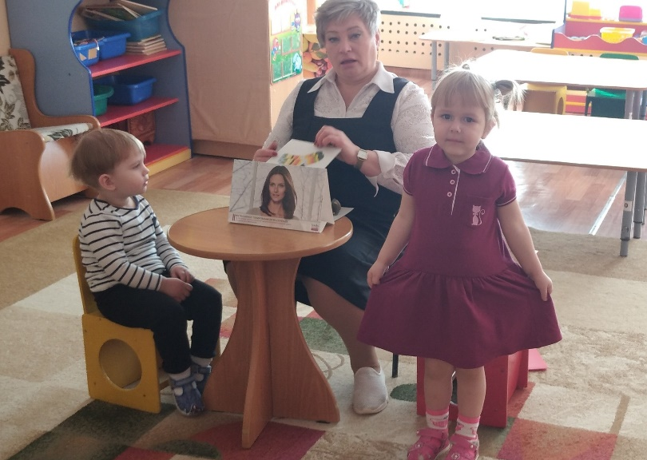
Материально – технические ресурсы Социализация:
Чтение художественной литературы:
Коммуникация:
Отгадывание загадок о мамах и их профессиях
Чтение стихов А.Барто, Л.Ошанин «Добрая мама», В.Дорогунский «Мамаочка»
Заучивание стихов (См. Картотека), «Хрестоматия для детей младшего дошкольного возраста»
Утренние беседы на темы:
«Материнская любовь и нежность!»
«Моя мамочка – самая лучшая!»
«Как я радую свою маму?»
Рассматривание иллюстраций:
Какие профессии у мам»
Фотоальбом «Наши мамы»

Slide 11
Художественно – эстетическое творчество:
Физическая культура:
Разучивание пальчиковой гимнастики
«К маме пальчики бежали»
Подвижные игры: «Мамины помощники»,
Здоровье:
«Как важно быть здоровым»
«Внешний вид»
Психогимнастика: «Я и мама»
Труд:
«Хозяйственно – бытовой труд в группе»
Музыка:
Прослушивание и разучивание песен по теме праздника:
«Зореньки краше и солнца милей»
«Мамочка, мамуля!»
П.Чайковский «Вальс цветов»
Сюжетно-ролевые игры:
«Дочки – матери», «Семья»
Мультимедийное пособие:
Просмотр видео – презентации посвящённой празднику «День матери»
Рисование:
«Цветы для мамы»
«Портрет мамы»
Коллективное рисование «Ладошки»
Аппликация:
Изготовление поделок в подарок для мамы
«Сердечки для мамы»
Раскрашивание раскрасок на тему посвящённую «Дню матери»
Лепка:
«Фрукты для любимой мамы»
«Корзиночка с яблочками»
Пластилинография «Выложи узор из фасоли»

Slide 13
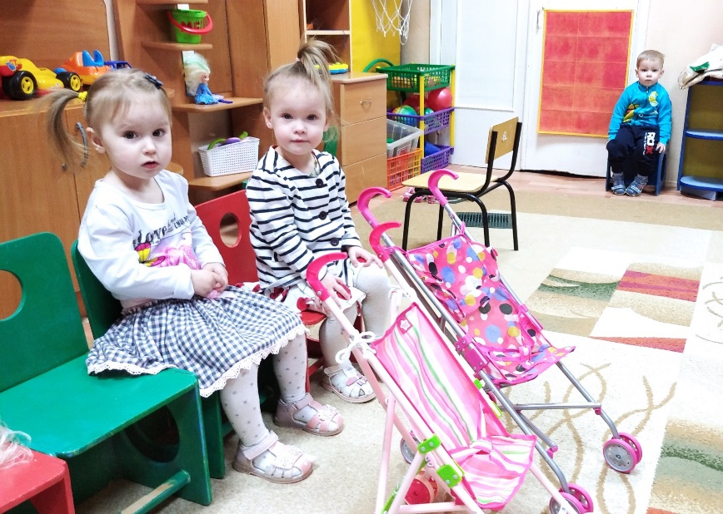
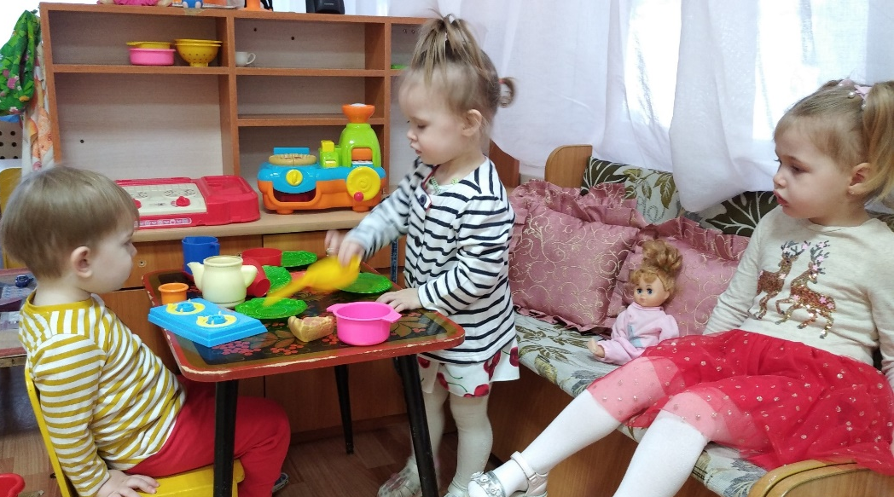
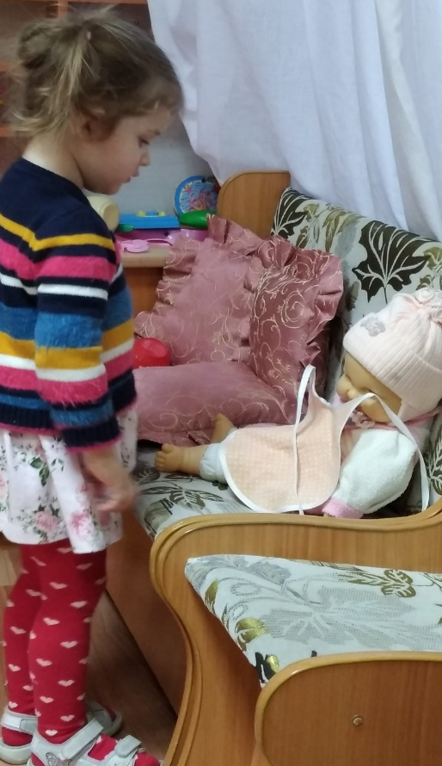
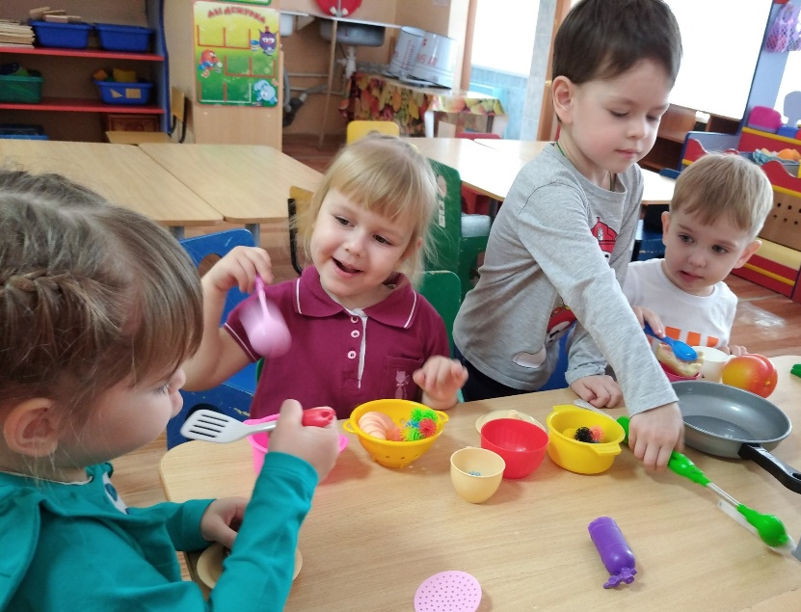
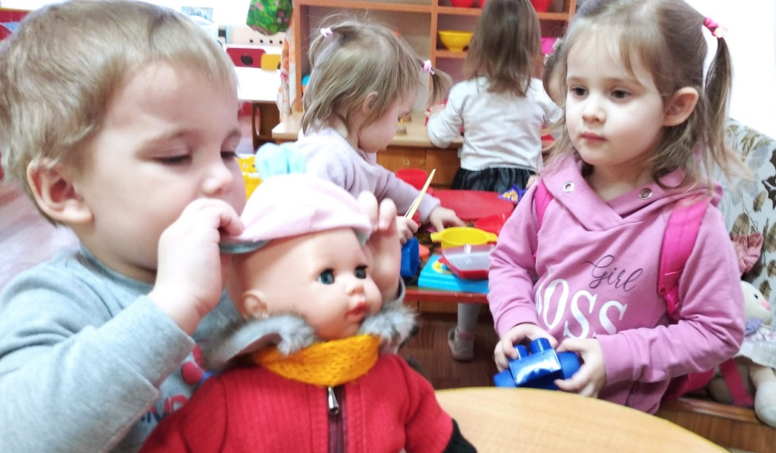
Сюжетно – ролевая игра: «Дочки матери»

Slide 14
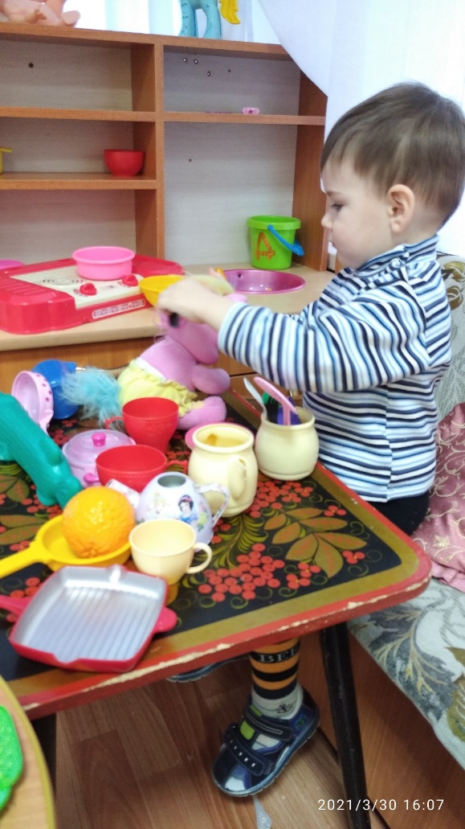
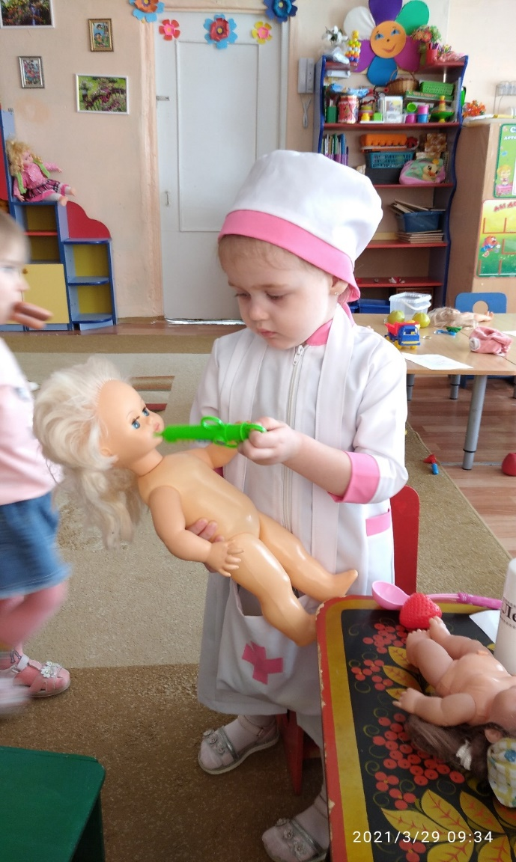
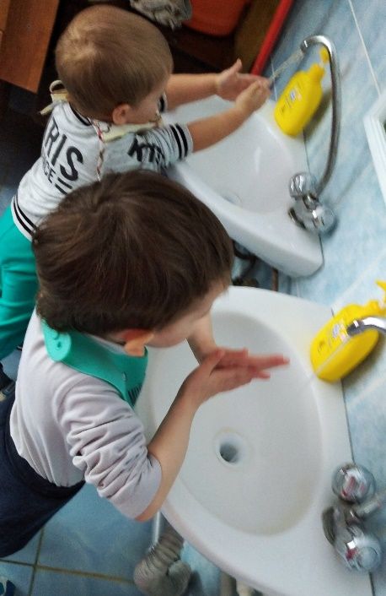
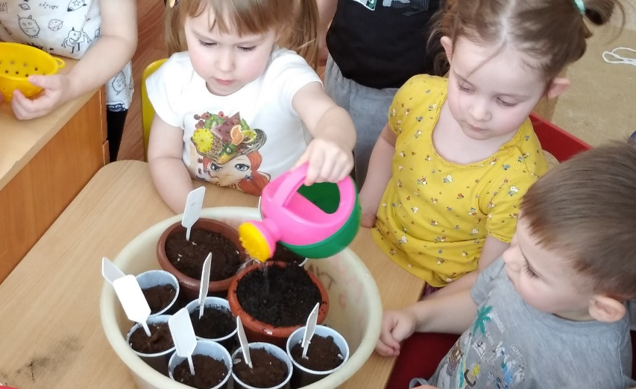
«Поможем маме»

Slide 15
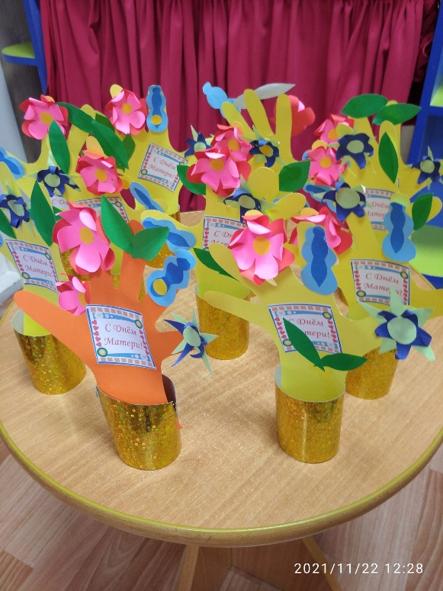
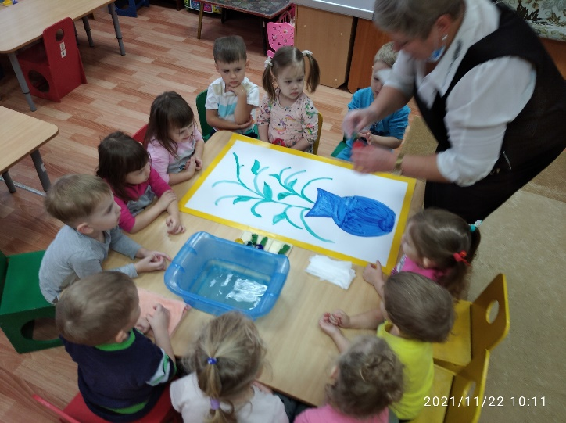
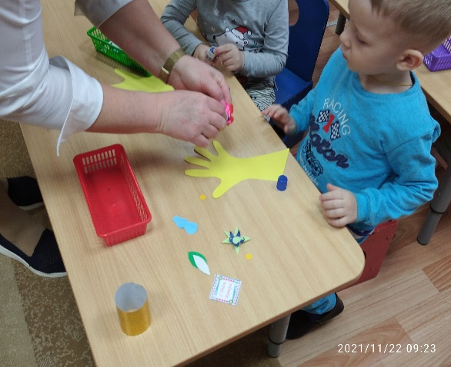
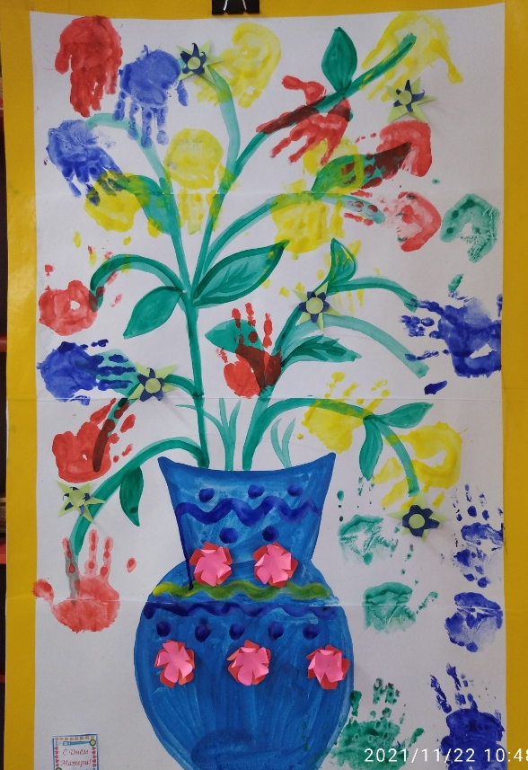
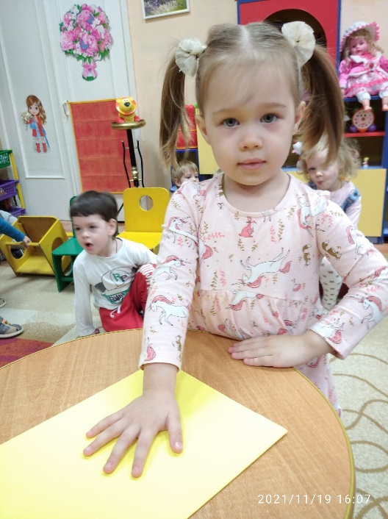
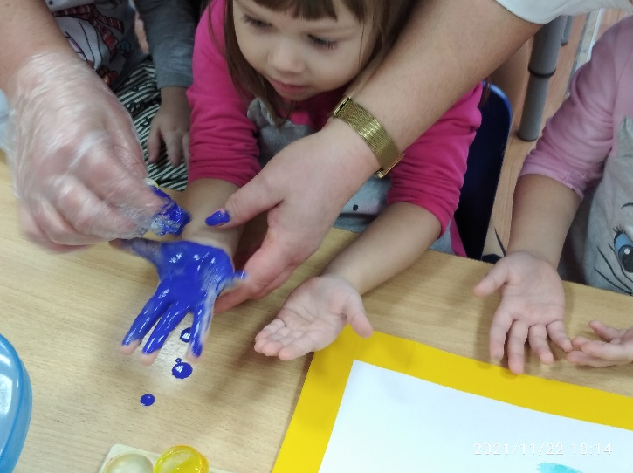
Продукты проекта

Slide 16
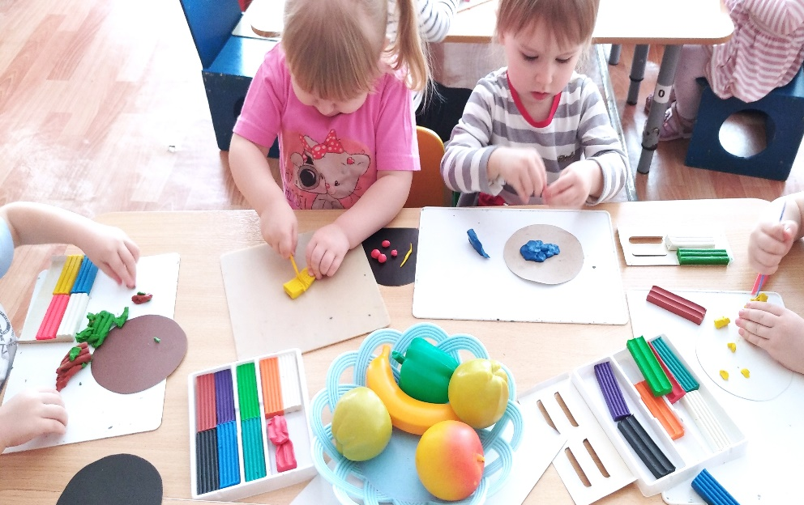
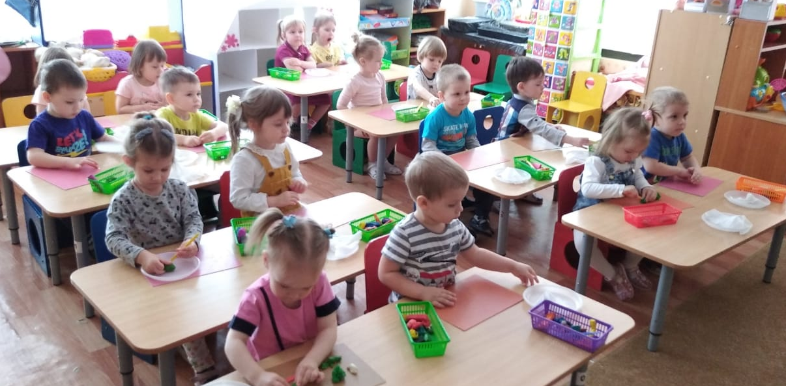
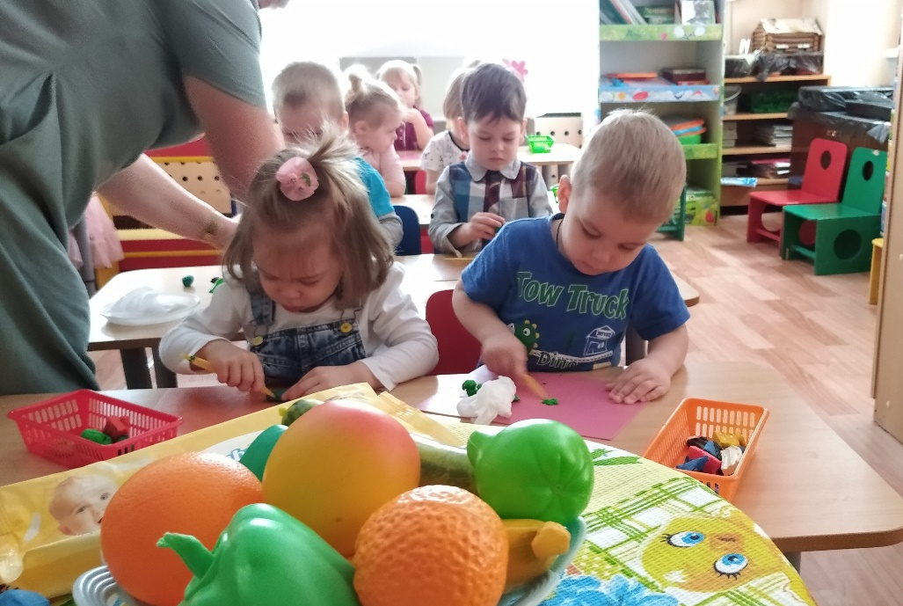
Лепка « Угощение для мамы»

Slide 17
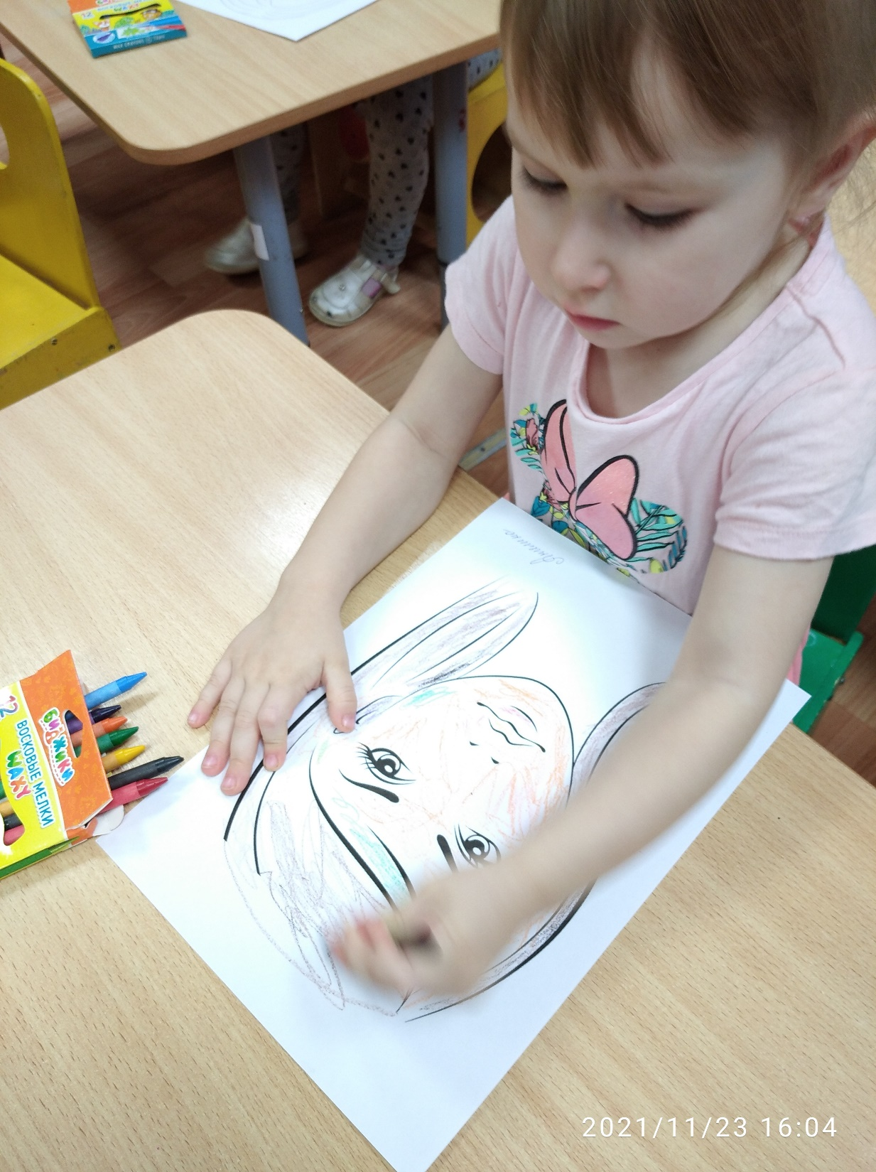
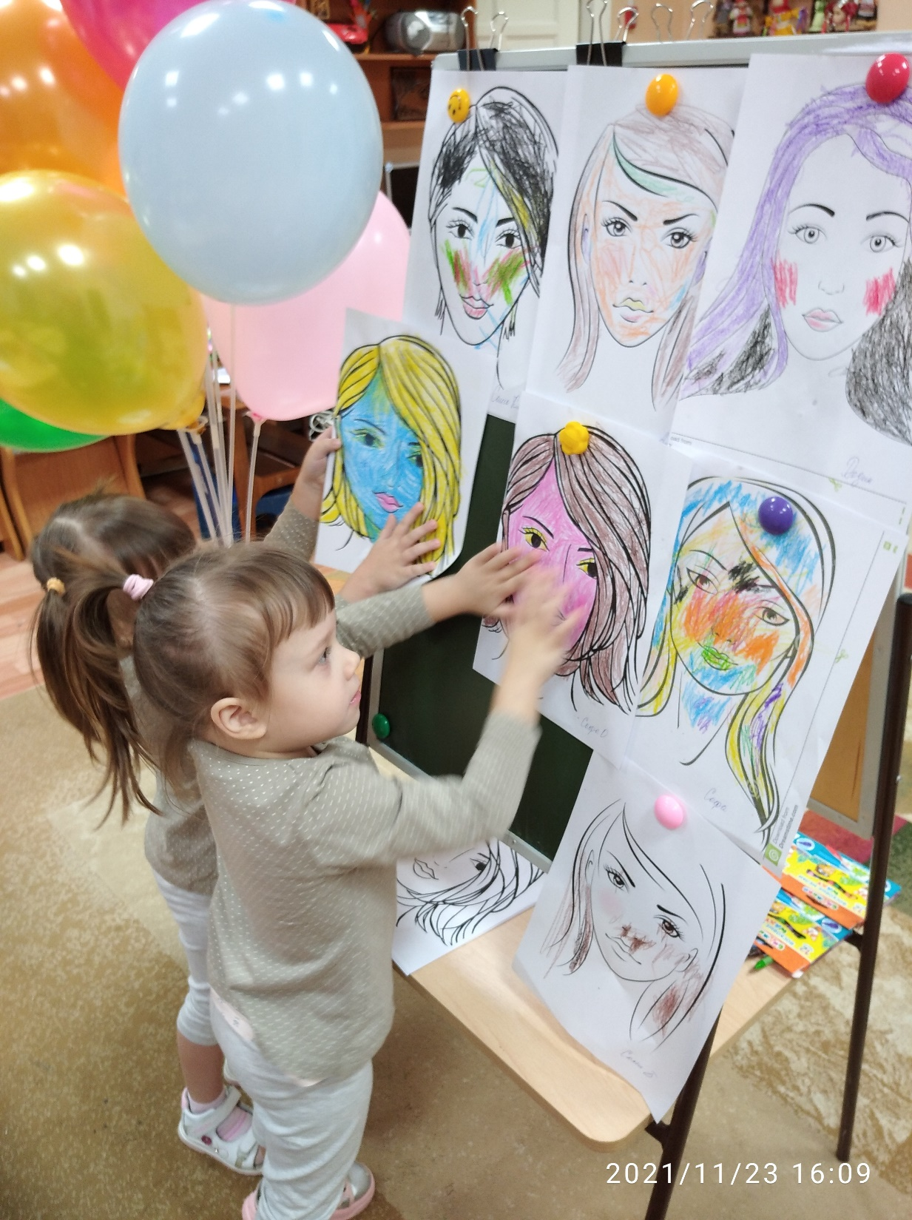
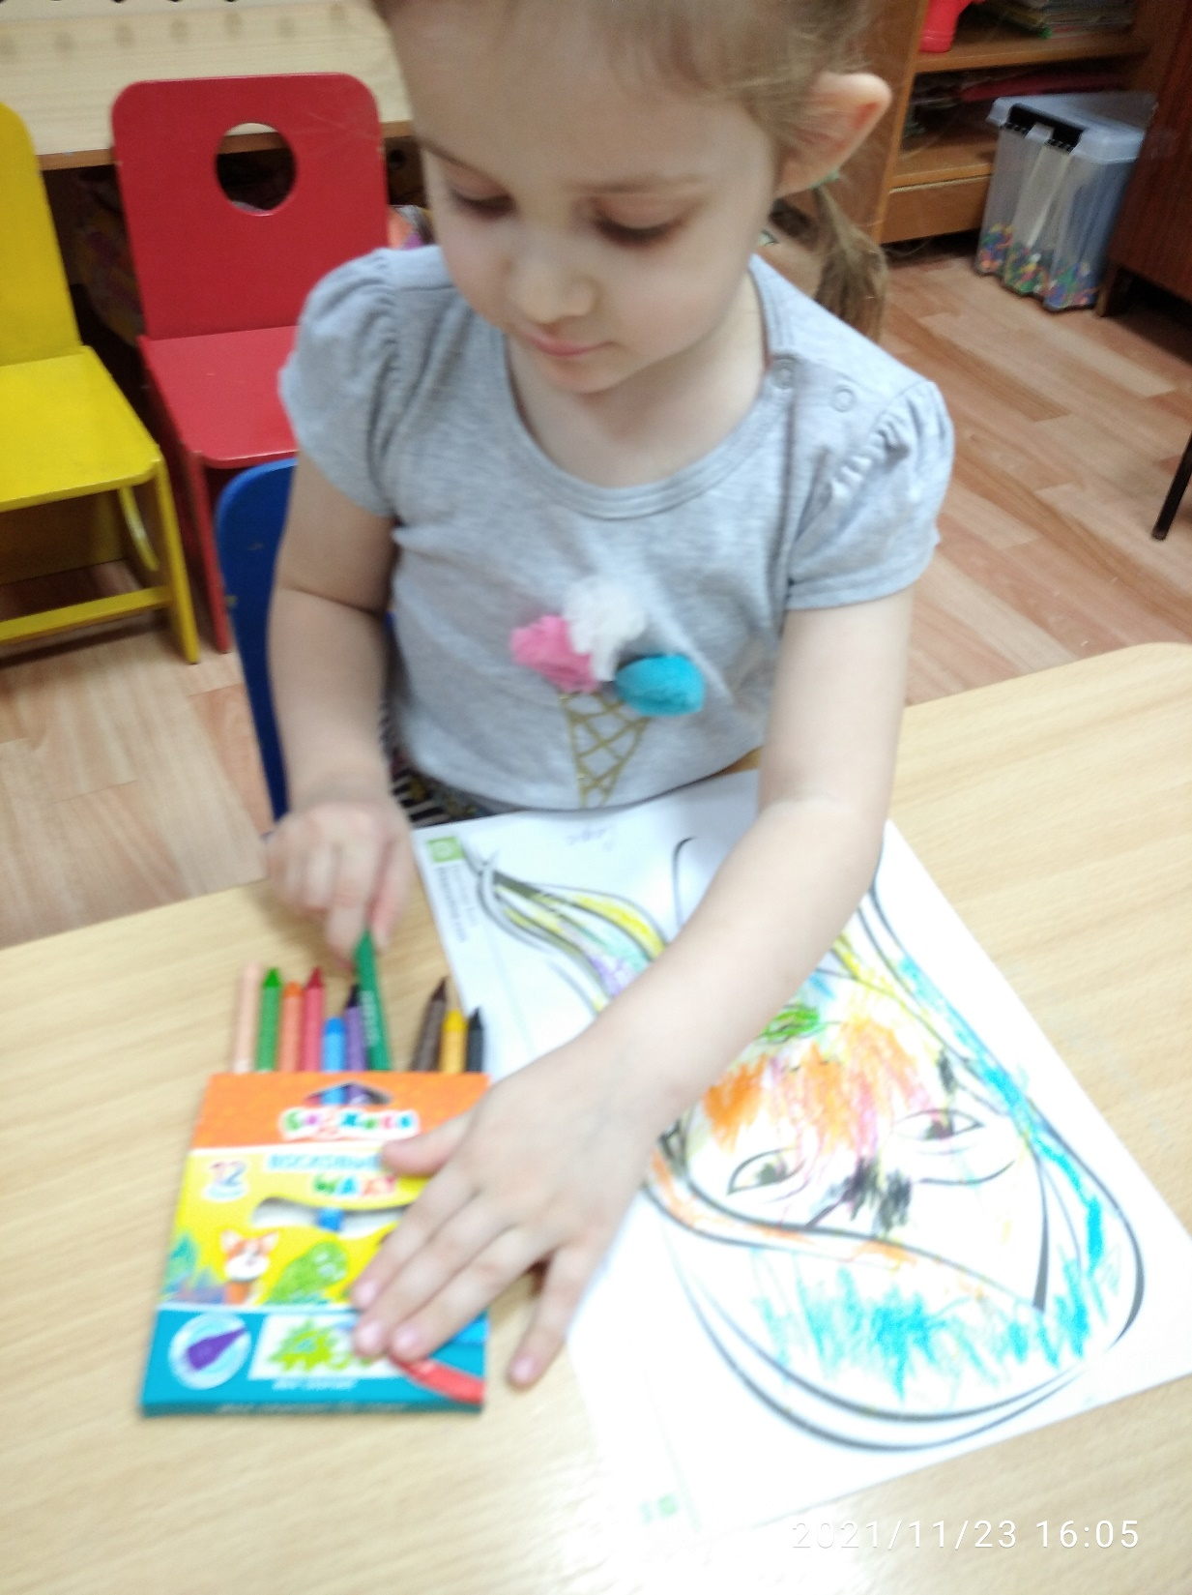
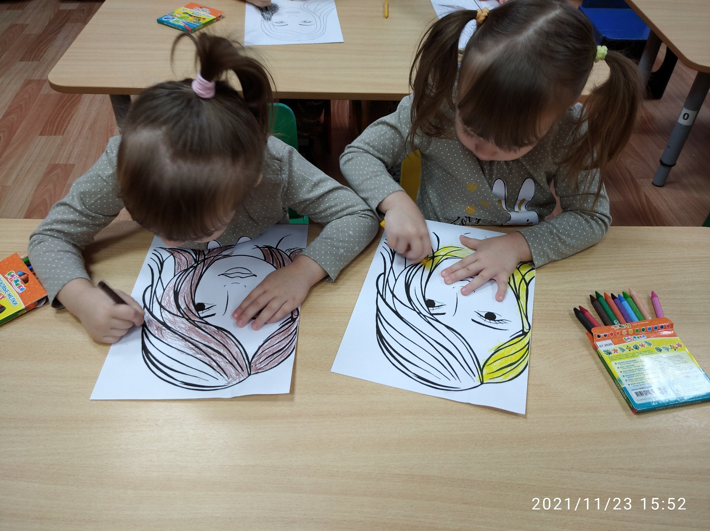
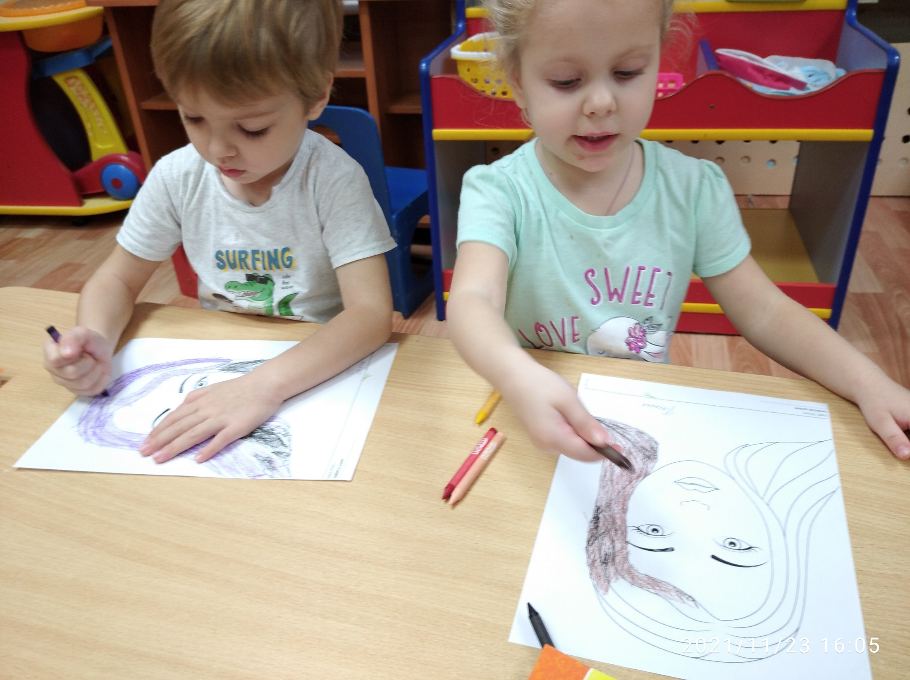
«Нарисуй свою маму»

Slide 18
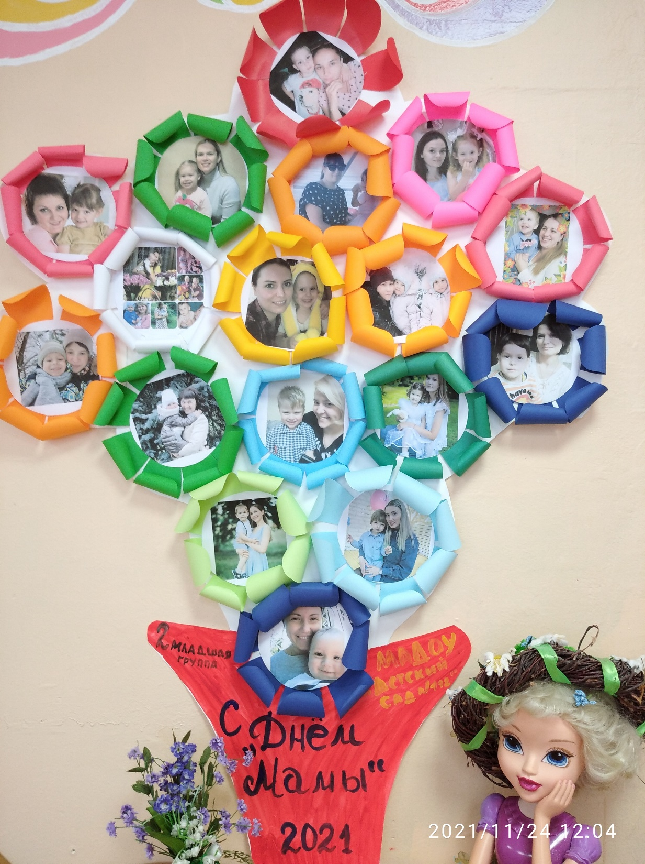
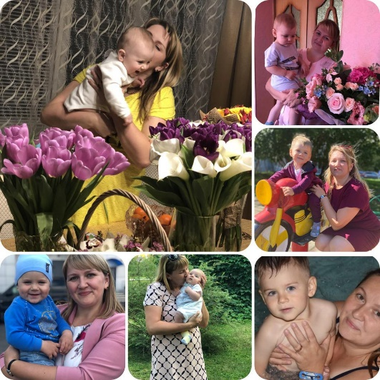
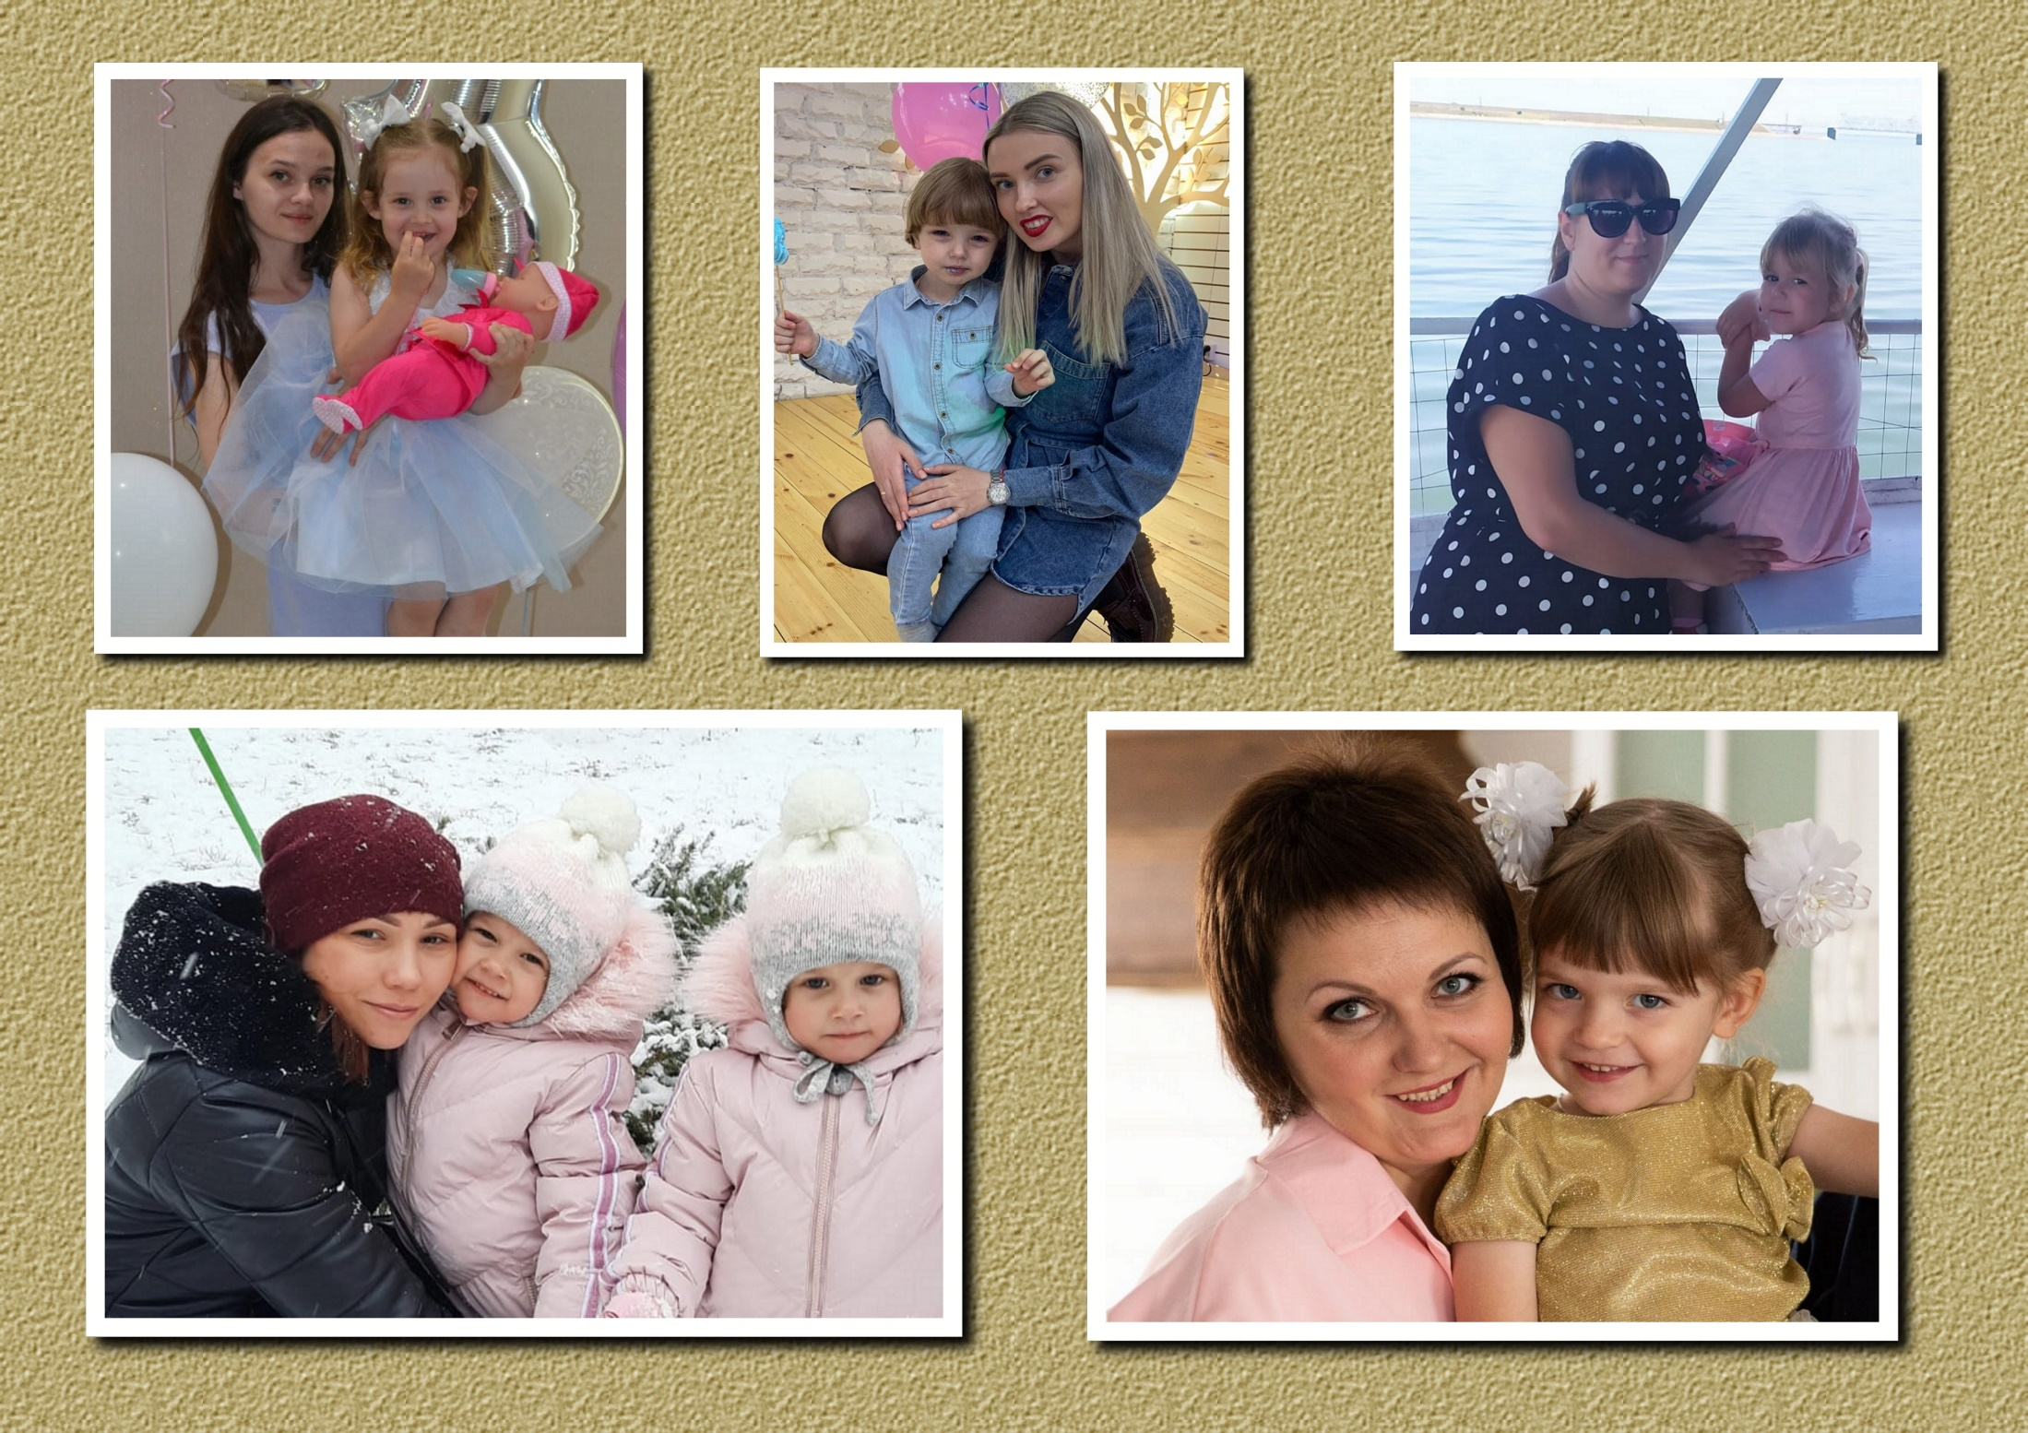
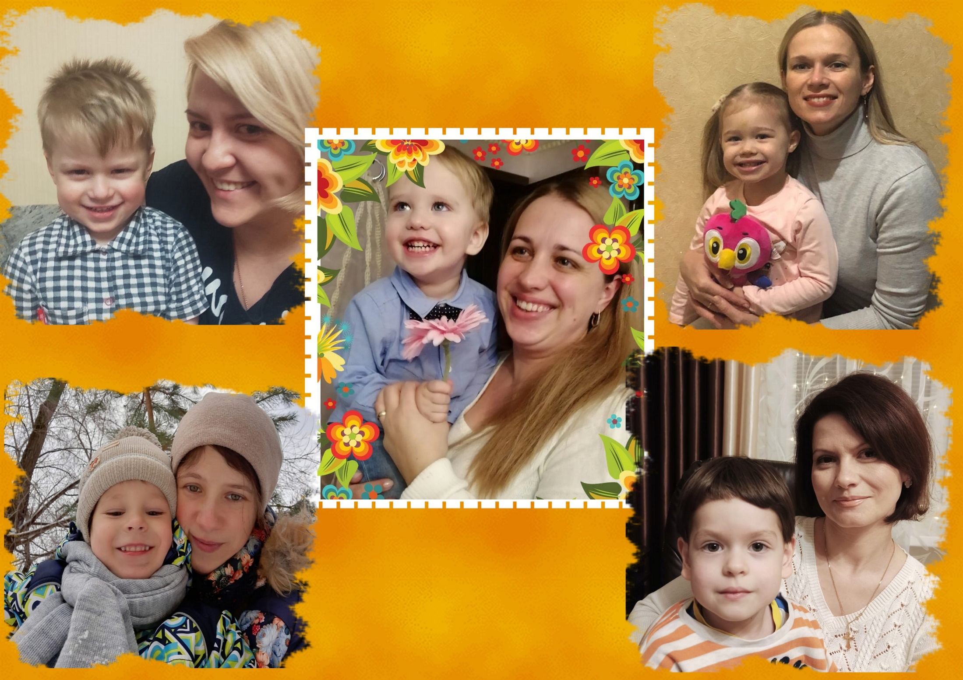
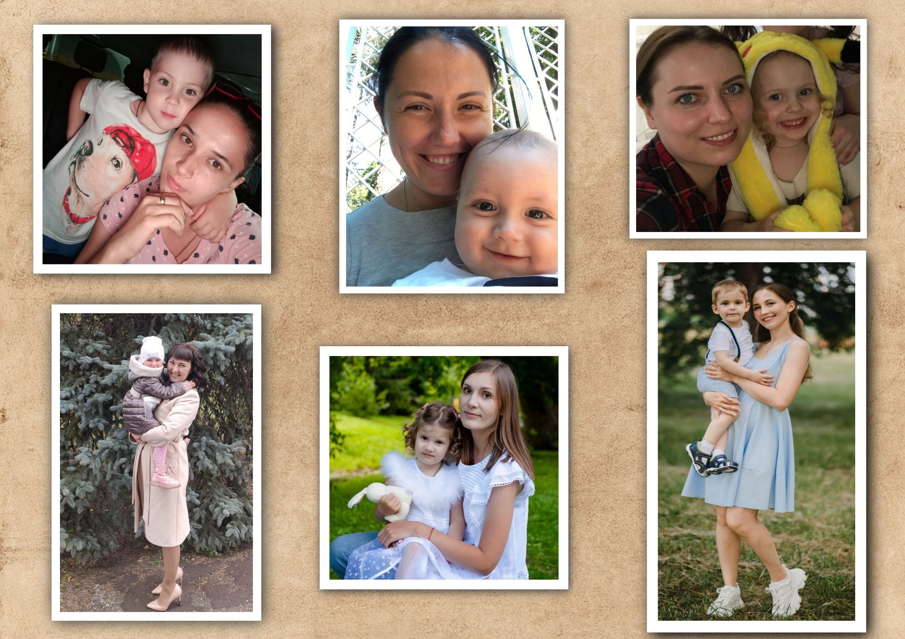
Оформление фото – газеты: «Моя мама – лучшая на свете!»

Slide 19
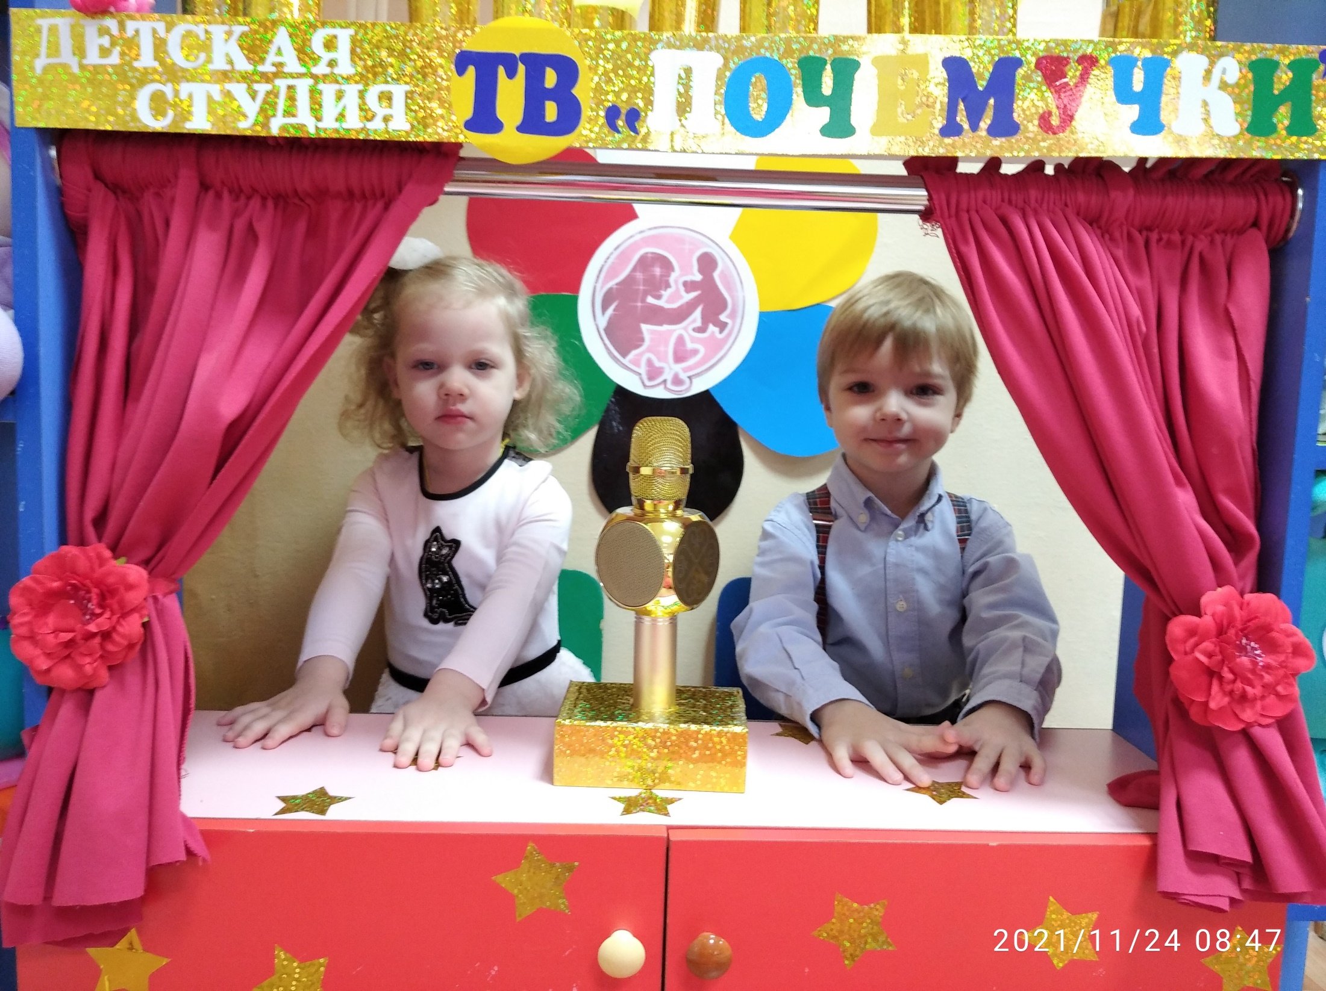
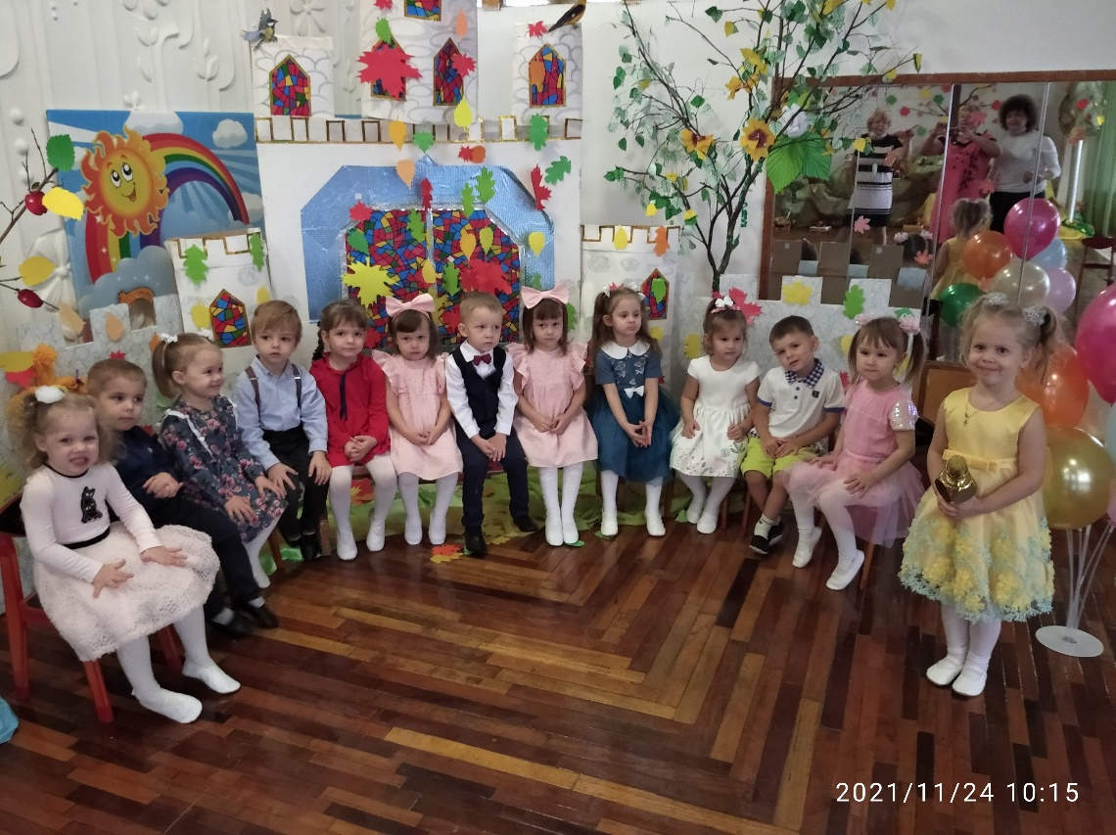
«Мы любимой маме песенку споём!»

